Slide 1
Support to accession of Montenegro to the Common Transit Convention and Convention on Facilitation of Trade in Goods
Implementation of the New Computerized Transit System
Garancije u tranzitnom postupku i sistem upravljanja garancijama
mr. sc. Bosiljko Zlopaša
Notes:
Implementation Department
1

Slide 2
Ciljevi
Ciljevi radionice
NCTS, Nacionalni provoz, Konvencija o zajedničkom provozu/tranzitu i njena primjena
Obezbjeđenje carinskog duga
Vrste obezbjeđenja
Korisnik postupka tranzita, uloga, prava i obveze
Garant - uloga, obveze i prava
Upravljanje garancijama
Iskustva u primjeni nacionalnog tranzita u NCTS i zajedničkog tranzita

Slide 3
Što je NCTS?
New Computorised Transit System (NCTS)
Informacijski sustav standardiziranih elektronskih poruka koji se razmjenjuju u postupku tranzita (gospodarstvenici/carinska tijela)
Izrađen na temelju zajednički usvojenih DDNTA i FTSS zahtjeva

Slide 4
Međusobna povezanost IT sistema
Carinska ispostava
Carinska ispostava
Carinska ispostava
Carinska ispostava
IT sustav privrednika
IT sustav privrednika
G2B Web servis
Informacijski sustav Carinske uprave
XML
IT sustav privrednika
XML – UN/EDIFACT konverter
Baza podataka
IT sustav privrednika
UN/EDIFACT
CCN/CSI
Središnji server
UN/EDIFACT
UN/EDIFACT
G
G
Nacionalni sustav države 1 član. Konvencije
Nacionalni sustav države 2 članice Konvencije
G
G
G
G
CI
CI
CI
CI
CI
CI
4
Notes:
U ovom shematskom prikazu prikazana je međusobna povezanost IT sustava gospodarstva i carine odnosno naše carinske administracije sa CA ostalih država članica EU i glavnog središnjeg servera u Briselu
Prvo imamo Informacijski sustav carinske uprave sa svim svojim poslužiteljima i bazama podataka na dvije centralne lokacije, a tu su i sve carinske ispostave na cjelokupnom području države povezane s Informacijskim sustavom Carinske uprave u u jedinstvenu mrežu.
Zatim su tu i pojedinačni Informacijski sustavi gospodarstvenika (glavnih obveznika, špeditera, pošiljatelja, primatelja) koji će se za potrebe provođenja NCTS postupaka morati povezati putem G2B servisa s informacijskim sustavom CU.
G2B WEB SERVIS – odnosno Goverment to business, dakle komunikacija tijela državne uprave i gospodarstva. Komunikacija se odvija putem elektroničkih poruka u XML formatu.
G2B usluga omogućava dvosmjernu razmjenu poruka između carine i gospodarstva, za početak će se koristiti u provoznom postupku, dakle kroz NCTS aplikaciju, kasnije i za sve ostale aplikacije koje će biti razvijene (uvoz, izvoz, trošarine, tarifa)
Ovdje se radi o elektroničkom poslovanju bez papira, koje mora biti vjerodostojno dakle obuhvaća napredni elektronički potpis dokumenata, i za to Korisnici moraju biti registrirani ,
Što se tiče nacionalne primjene NCTS-a, tu završava ovaj shematski prikaz.
Nakon pristupanja CTC, te EU, situacija postaje malo kompleksnija. Koristi se središnji Informacijski sustav u Bruxellesu, sa zajedničkom mrežnom komunikacijskom infrastrukturom i zajedničkim sistemskim sučeljem, s kojim IS CURH mora biti povezan i razmjenjivati podatke o provoznim postupcima, ali ovaj put u UN/EDIFACT formatu poruka, zbog čega se sve poruke iz nacionalnog NCTS sustava koje su u XML formatu moraju konvertirati u UN/EDIFACT.
Ista situacija je i kod drugih država članica koje moraju biti povezane sa središnjim sustavom u Bruxellesu i razmjenjivati podatke o provoznim postupcima putem UN/EDIFACT poruka, a također moraju imati umrežene sve svoje ispostave koje sudjeluju u NCTS-u kao i elektroničku komunikaciju sa svojim gospodarstvenicima.
Bitno je spomenuti da svi ovi sustavi moraju biti interoperabilni, odnosno da mogu međusobno razmjenjivati podatke bez teškoća, a to se postiže upotrebom standardiziranih elektroničkih poruka u XML ili UN/EDIFACT formatu.
4

Slide 5
Što je NCTS?
Gdje se NCTS koristi?
u zajedničkom tranzitom postupku (na temelju Konvenciji o zajedničkom tranzitnom postupku/Common Transit Convention – CTC)
u nacionalnom postupku tranzita države koja se priprema pristupiti u članstvo Konvencije (na temelju nacionalnog Carinskog zakona)
u tranzitnom postupku EU (na temelju Union Customs Code –UCC; nakon ulaska u članstvo EU)

Slide 6
Konvencija o zajedničkom tranzitnom postupku
Konvenciju o zajedničkom tranzitu (SL L 226, 13.8.1987.) kao međunarodni ugovor čine:
Konvencija
Dodatak I (zajednički tranzit - opće odredbe, garancije, pojednostavljenja, dug i naplata, provedba - temeljna određenja, rezervni postupak,..)
Dodatak II Status robe Unije i odredbe o euru
Dodatak III (Tranzitne deklaracije, Prateće tranzitne isprave, obrasci garancija i dr. obrasci,…)
Dodatak IV (Međusobna pomoć u naplati potraživanja)

Slide 7
Konvencija o zajedničkom tranzitnom postupku
Ugovorne strane (ugovornice) Konvencije su:
EU (27 država)
Velika Britanija, Norveška, Island, Švicarska, Lihtenštajn, Turska, Sjeverna Makedonija i Srbija (zemlje zajedničkog provoza/tranzita)
uskoro – Crna Gora!
Bosna i Hercegovina, …..

Slide 8
Konvencija o zajedničkom tranzitnom postupku
Što omogućava Konvencija
Konvencija omogućava kretanje robe između:
zemalja EU i zemalja zajedničkog tranzita, i
među samim zemljama zajedničkog tranzita.
korištenjem jedne provozne deklaracije!!!
Vrste postupaka:
Postupak T1 - može se primijeniti na svu robu koja se prevozi u skladu sa čl. 1. st 1. Konvencije;
Postupak T2 - primjenjuje se:
u EU - samo za robu koja ima carinski status robe Unije,
u zemljama zajedničkog tranzita – samo kad se radi o robi pristigloj u te zemlje na temelju T2 postupka i ponovno se izvozi pod tim uvjetima, i ako je bila pod carinskim nadzorom.

Slide 9
Konvencija o zajedničkom tranzitnom postupku
Otprema roba iz Crne Gore kao članice Konvencije:
strana roba (npr. kineska, BiH…) - u postupku tranzita T1
domaća roba koja se nakon postupka izvoza stavlja u zajednički provozni postupak - u postupku tranzita T1
roba Unije pristigla prethodno u T2 postupku i bila pod carinskim nadzorom (skladištenje) - u T2 postupku

Slide 10
Konvencija o zajedničkom tranzitnom postupku
Pravila korištenja zajedničkog tranzitnog postupka:
roba koja se razmjenjuje između EU i zemalja zajedničkog tranzita i između samih zemalja zajedničkog tranzita stavlja se u postupak zajedničkog tranzita
roba za koju izvozne procedure završavaju na zajedničkoj granici EU/zemlja zajedničkog tranzita i koja se na graničnom prijelazu na drugoj strani stavlja u neki od carinskih postupaka ne mora se stavljati u postupak zajedničkog tranzita u državi izvoza članici Konvencije
Primjeri: redoviti i pojednostavnjeni izvoz robe iz Crne Gore u EU ili u zemlje zajedničkog tranzita

Slide 11
11
Primjer kretanja robe u zajedničkom tranzitu od Crne Gore do Njemačke
DE
AT
SI
SI
HR
CG
polazni organ/ispostava
tranzitni organ/ispostava
odredišni organ/ispostava

Slide 12
12
Primjer kretanja robe u zajedničkom tranzitu od Francuske do Crne Gore
FR
CH
ITA
SI
HR
CG
polazni organ/ispostava
tranzitni organ/ispostava
odredišni organ/ispostava

Slide 13
Konvencija o zajedničkom tranzitnom postupku
Ključni uslovi/uvjeti za pristupanje u Konvenciju:
1 godina dana primjene NCTS-a na nacionalnoj razini tj. u nacionalnom provozu
S tim ciljem potrebno je domaće zakonodavstvo uskladiti s odredbama Konvencije i to:
Carinski zakon CG
Uredbu za sprovođenje Carinskog zakona
Između ostalog, potrebno je instrumente za obezbjeđenje duga uskladiti s instrumentima za obezbjeđenje duga propisanim u Konvenciji

Slide 14
Konvencija o zajedničkom tranzitnom postupku
Obezbjeđenje carinskog duga u zajedničkom tranzitnom postupku/nacionalnom tranzitu

Slide 15
Obezbjeđenja carinskog duga u zajedničkom tranzitu
Svrha obezbjeđenja/osiguranja carinskog duga:
Carine i ostala davanja primjenjiva na robu privremeno se obustavljaju kada se roba pusti u zajednički tranzitni postupak
Kako bi se osiguralo plaćanje carine i ostalih davanja kada (carinski) dug nastane tijekom tranzitnog postupka, korisnik postupka treba položiti obezbjeđenje
Polaganje obezbjeđenja uvjet je za prijevoz robe u okviru zajedničkog tranzitnog postupka/ nacionalnog tranzitnog postupka CG

Slide 16
Obezbjeđenja carinskog duga u nacionalnom tranzitu
U nacionalnom tranzitnom postupku
Carinski zakon CG
Uredba za sprovođenje Carinskog zakona
U zajedničkom tranzitu utemeljenom na Konvenciji o zajedničkom tranzitnom postupku (CTC)
članak 10. Konvencije
članci 9.–13. i 74.– 80., Dodatka II. Konvenciji
Prilog I. Dodatka I. Konvenciji
prilozi od C1 do C7 Dodatka III. Konvenciji

Slide 17
Konvencija o zajedničkom tranzitnom postupku
Korisnik postupka (ex.glavni obveznik) – je osoba koja podnosi carinsku deklaraciju ili u čije ime se takva deklaracija podnosi, i odgovoran je za sve niže navedeno:
podnošenje robe u nepromijenjenom stanju i potrebnih informacija u odredišnom carinskom organu u propisanom roku i u skladu s mjerama koje su poduzeli carinski organi radi osiguranja njezinog prepoznavanja
poštovanje carinskih odredaba u vezi sa zajedničkim tranzitnim postupkom
osim ako je Konvencijom drukčije predviđeno, polaganje obezbjeđenja radi obezbjeđenja plaćanja iznosa duga koji može nastati u vezi s robom

Slide 18
Konvencija o zajedničkom tranzitnom postupku
Obveza polaganja obezbjeđenja od strane korisnika postupka
Obezbjeđenje se polaže bilo kao:
pojedinačno obezbjeđenje, kojim se pokriva jedna radnja/eperacija tranzita; ili
generalno obezbjeđenje, kojim se pokriva nekoliko radnji tranzita u obliku preuzete obveze garanta, (pojednostavnjenje iz čl. 55. točki (a) Dodatak 1. Konvencije).
Carinska tijela mogu odbiti prihvaćanje predložene vrstu obezbjeđenja ako ona nije kompatibilna s ispravnim funkcioniranjem zajedničkog tranzitnog postupka

Slide 19
Obezbjeđenja carinskog duga u zajedničkom tranzitnom postupku
Pojedinačno obezbjeđenje u zajedničkom tranzitnom postupku (u Dodatku I Konvencije)
Pojedinačno obezbjeđenje može se položiti u jednom od sljedećih oblika
(a) polaganjem gotovine
(b) preuzetom obvezom garanta
(c) kuponima
U slučaju iz stavka 1. točke (c) pojedinačno obezbjeđenje polaže se preuzetom obvezom garanta

Slide 20
Obveza polaganja obezbjeđenja u zajedničkom tranzitu
Polaganje obezbjeđenja u postupku zajedničkog tranzita - obvezno je.
Obveze polaganja obezbjeđenja oslobođeni su:
roba koja se prevozi vazduhom/zrakom ako se upotrebljava postupak tranzita koji se temelji na manifestu u elektroničkom obliku
roba koja se prevozi Rajnom, vodnim putovima Rajne, Dunavom ili vodnim putovima Dunava
roba koja se prevozi fiksnim instalacijama
roba koja se prevozi željeznicom ili zrakom ako se upotrebljava tranzitni postupak u papirnatom obliku za robu koja se prevozi željeznicom ili zrakom (primjenjuje se samo na odobrenja izdana prije 1.5. 2016.)

Slide 21
Obveza polaganja obezbjeđenja u zajedničkom tranzitu
Obveze polaganja obezbjeđenja odobrenjem može biti oslobođena:
roba koja se prevozi zrakom u postupku zajedničkog tranzita, uz korištenje manifesta u elektroničkom obliku za robu koju se prevozi zrakom;
roba koja se prevozi morem u postupku zajedničkog tranzita, uz korištenje manifestu u elektroničkom obliku za robu koju se prevozi morem;
roba koja se prevozi zrakom u postupku zajedničkog tranzita u papirnatom obliku za robu koja se prevozi zrakom/morem ili željeznicom (odobrenja izdana prije 1. 5. 2016.);

Slide 22
Obveza polaganja obezbjeđenja u zajedničkom tranzitu
Obveze polaganja obezbjeđenja nacionalnom odlukom koja se primjenjuje samo na zajednički tranzitni postupak mogu biti oslobođeni:
na temelju dvostranog ili višestranog ugovora između ugovornih stranaka za postupke koji uključuju samo njihova područja,
za dio postupka između otpremnog carinskog organa i prvog tranzitnog carinskog organa, u skladu s odlukom predmetne ugovorne stranke.

Slide 23
Konvencija o zajedničkom tranzitnom postupku
Vrste obezbjeđenja u zajedničkom tranzitnom postupku

Slide 24
Pojedinačno obezbjeđenje
Pojedinačno obezbjeđenje pokriva iznos duga koji može nastati u jednoj tranzitnoj operaciji. Dug koji može nastati računa se na temelju najviše stope carine koja se primjenjuje na robu iste vrste
Izračun uključuje carine i ostala davanja (akcize/ trošarine, PDV,..koji su primjenjivi na tu robu pri uvozu)
Roba se razvrstava na temelju Carinske tarife
Ako razvrstavanje nije moguće ili primjereno, iznos garancije može se procijeniti. Procjenom se mora osigurati da će obezbjeđenjem biti pokriven cijeli iznos (carinskog) duga koji bi mogao nastati
U iznimnim slučajevima, kada niti takva procjena nije moguća, iznos obezbjeđenje može biti procijenjen na 10 000 EUR (primjenjuje se na generalno i pojedinačno obezbjeđenje)

Slide 25
Gotovinski polog/depozit
Pojedinačno obezbjeđenje položeno u obliku polaganja gotovine ili putem drugog jednakovrijednog sredstva plaćanja daje se u skladu s važećim odredbama u polaznoj državi u kojoj se obezbjeđenje zahtijeva (!)
Vrijedi u svim ugovornim strankama Konvencije
Visina gotovinskog pologa mora biti jednaka visini duga koji može nastati u tranzitnom postupku
Gotovinski polog se vraća tek kad je tranzitni postupak zaključen (vraća se po službenoj dužnosti)
Pologom upravlja polazni carinski organ (vraća ga uplatom na račun polagatelja ili osobno)
Troškovi manipulacije sredstvima idu na trošak polagatelja gotovine

Slide 26
Preuzeta obveza garanta
Obveze koje daje garant u svrhu pojedinačnog obezbjeđenja polažu se kod garantnog ureda, te se odobravaju. Taj car. ured mora ih upisati u Sustav upravljanja garancijama (GMS), koji je povezan s NCTS-om.
Za svaku preuzetu obvezu garantni carinski ured korisniku postupka dostavlja sljedeće podatke:
• referentni broj garancije (GRN)
• pristupnu šifru povezanu s referentnim brojem garancije.
U slučaju podnošenja carinske deklaracije, ona sadržava GRN i odgovarajuću pristupnu šifru. Polazni carinski organ provjerava postojanje i valjanost obezbjeđenja u GMS.

Slide 27
Preuzeta obveza garanta
Preuzeta obveza garanta u svrhu pojedinačnog obezbjeđenja daje se korištenjem obrasca navedenog u Prilogu C1 Dodatku III Konvencije. Tu preuzetu obvezu zadržava garantni carinski uredu tijekom njezina važenja
Pokriva (cijeli) iznos duga koji može nastati u pojedinom tranzitnom postupku
Obezbjeđenje sadrži:
navedene države u kojima garancija vrijedi (moguće ograničenje)
maksimalan iznos kojeg osigurava garant
opis robe za koju se daje obezbjeđenje

Slide 28
Kuponsko obezbjeđenje (TC32)
Preuzeta obveza koje daje garant u svrhu pojedinačnog obezbjeđenja u obliku kupona/vaučera (TC32), polažu se garantnom carinskom urede korištenjem obrasca iz Priloga C2 Dodatku III.- te se odobravaju.
Zadržavaju se u tom carinskom uredu tijekom razdoblja valjanosti.
Taj carinski ured mora upisati te obveze i kupone u GMS
Obveza ne sadrži maksimalan iznos obveze te bi garantni carinski ured trebao osigurati da garant ima dovoljno novčanih sredstava za plaćanje svih (carinskih) dugova koji mogu nastati. Posebno bi trebao razmotriti ograničavanje broja kupona koje izdaje predmetni garant

Slide 29
Kuponsko obezbjeđenje (TC32)
Kupone sastavlja garant korištenjem obrasca iz Priloga C3 Dodatku III. Konvencije, te ih daje osobama koje namjeravaju biti korisnici tranzitnog postupka. Kuponi vrijede u svim ugovornim strankama Konvencije
Svaki kupon/vaučer pokriva iznos od 10.000 EUR za koji odgovara garant. Period važenja kupona je godinu dana od datuma izdavanja

Slide 30
Kuponsko obezbjeđenje (TC32)
Garant dostavlja garancijskom carinskom uredu sve potrebne pojedinosti o kuponima/vaučerima pojedinačnog osiguranja koje je izdao.
Za svaki kupon garant dostavlja osobi koja namjerava biti korisnik postupka sljedeće informacije:
referentni broj kupona (GRN)
pristupnu šifru povezanu s referentnim brojem kupona/vaučera.
Osoba koja namjerava biti korisnik postupka ne smije promijeniti tu pristupnu šifru.
Korisnik postupka polaže kod polaznog carinskog organa onoliko kupona/vaučera od 10 000 EUR koliko je potrebno za pokrivanje ukupnog iznosa duga koji može nastati.

Slide 31
Izdavatelji kuponskog obezbjeđenja
COUNTRY | GUARANTOR | DATE OF ACCEPTANCE | REMARKS
DENMARK | Danske Speditører BøRSEN DK – 1217 København K | 14.12.2006
GREECE | Greek Federation of International Road Transport Carriers (O.F.A.E); Patision 351, 111 41 Athens, GREECE | 14.12.2006
SPAIN | ASTIC – Asociación del Transporte Internacional por Carretera C/ López de Hoyos, 322 – 2ª planta 28043 Madrid | 14.12.2006
CZECH REPUBLIC | PST Ostrava, a.s. Nádražní 112/969 , CZ-702 00 Ostrava-Moravská ; Ostrava
https://ec.europa.eu/taxation_customs/sites/taxation/files/iii.7.1.list_of_guarantors_authorised_to_issue_tc32_individual_guarantee_vouchers.pdf

Slide 32
Generalno obezbjeđenje i oslobođenje od polaganja obezbjeđenja
Predstavlja jedan od oblika pojednostavnjenja zajedničkog tranzitnog postupka (čl. 55. točka (a) Dodatak 1. Konvencije).
Instrument za obezbjeđenje mogućeg duga koji se može koristiti za obezbjeđenje duga u više tranzitnih operacija /prevoza koji se odvijaju u isto vrijeme
Korištenje mora biti pisanim putem zatraženo i od nadležnih carinskih tijela odobreno - izdatim odobrenjem
Može se primijeniti isključivo za zajednički tranzitni postupak (tj. ne može se koristit za druge carinske postupke)

Slide 33
Uvjeti za korištenje generalnog obezbjeđenja i oslobođenja od polaganja obezbjeđenja
Uvjeti za izdavanje odobrenja za korištenja zajedničke garancije/oslobođenja od polaganja garancije koje mora ispuniti podnositelj zahtjeva:
podnositelj zahtjeva ima poslovni nastan na carinskom području ugovorne stranke
podnositelj zahtjeva nije počinio teške povrede ili ponovljene povrede carinskog zakonodavstva i poreznih pravila niti teška kaznena djela povezana s njegovom privrednom aktivnosti
podnositelj zahtjeva redovito primjenjuje zajednički tranzitni postupak ili ima praktične standarde osposobljenosti ili stručne kvalifikacije izravno povezane s aktivnosti koja se obavlja

Slide 34
Zahtjev za izdavanje odobrenja za korištenje generalnog obezbjeđenja ili oslobođenja
Zahtjev za odobravanje korištenja
Zahtjev za odobrenje primjene pojednostavnjenja mora biti datiran i potpisan a način podnošenja utvrđuju ugovorne stranke (CG za sebe!!!)
Zahtjevom moraju biti obuhvaćene sve činjenice koje će carinskim tijelima omogućiti provjeru jesu li ispunjeni uvjeti pod kojima se primjena takvih pojednostavnjenja može odobriti
Podnositelj zahtjeva odgovoran je za:
točnost i potpunost informacija navedenih u zahtjevu;
vjerodostojnost, točnost i valjanost svih isprava priloženih zahtjevu.

Slide 35
Zahtjev za izdavanje odobrenja za korištenje generalnog obezbjeđenja ili oslobođenja
Mjesto podnošenja zahtjeva
Zahtjevi za izdavanje odobrenja podnose se carinskim tijelima nadležnima za mjesto gdje se vodi ili je dostupna glavna računovodstvena evidencija podnositelja zahtjeva u carinske svrhe i gdje se treba provoditi barem dio aktivnosti obuhvaćenih odobrenjem
Glavna računovodstvena evidencija podnositelja zahtjeva odnosi se na evidenciju i dokumentaciju koje carinskim tijelima omogućuju izdavanje odobrenja

Slide 36
Zahtjev za izdavanje odobrenja za korištenje generalnog obezbjeđenja ili oslobođenja
Donošenje odluke o zahtjevu
Zahtjevi se prihvaćaju ili odbijaju, a odobrenja izdaju u skladu s odredbama koje su na snazi u ugovornim strankama.
U odlukama o odbijanju zahtjeva navode se razlozi odbijanja te se oni priopćuju podnositelju zahtjeva u skladu s rokovima i odredbama koji su na snazi u relevantnoj ugovornoj stranci.

Slide 37
Zahtjev za izdavanje odobrenja za korištenje generalnog obezbjeđenja ili oslobođenja
Donošenje odluke o zahtjevu
Odobrenje se daje korisniku odobrenja, u njemu se navode uvjeti za njegovu primjenu, utvrđuju operativne i kontrolne mjere
Odobrenje proizvodi učinke od datuma na koji podnositelj zahtjeva primi odobrenje ili se smatra da ga je primio, a carinska tijela odobrenje mogu izvršavati od navedenog datuma
Odobrenje vrijedi bez vremenskog ograničenja

Slide 38
Referentni iznos (R.I.)
Utvrđivanje referentnog iznosa
Korištenje generalnog obezbjeđenja ili generalnog obezbjeđenja sa smanjenim iznosom, uključujući oslobođenje od polaganja generalnog obezbejđenja, odobrava se do visine referentnog iznosa (RI).
Referentni iznos mora se izračunati s najvećom mogućom pažnjom.

Slide 39
Referentni iznos
Utvrđivanje referentnog iznosa
Referentni iznos odgovara iznosu (carinskog) duga koji može dospjeti u vezi sa svakim zajedničkim tranzitnim postupkom za koji se polaže garancije, u razdoblju od stavljanja robe u tranzitni postupak postupak do trenutka zaključenja postupka. To razdoblje trebalo bi predstavljati tipičan primjer provoznih aktivnosti korisnika postupka tranzita.
U izračun referentnog iznosa treba uključiti i prijevoz robe tijekom najvećeg opterećenja ili prijevoz roba koje korisnik postupka ne deklarira redovito za tranzit, kako bi se pokrile sve mogućnosti.

Slide 40
Referentni iznos
Utvrđivanje referentnog iznosa
Izračun RI se vrši na temelju najviših stopa (carinskog) duga koje se primjenjuju na robu iste vrste u zemlji u kojoj se nalazi garantni carinski ured (GCU).
GCU utvrđuje referentni iznos u dogovoru s korisnikom postupka tranzita (podnositeljem zahtjeva), a na osnovi informacija o robi koja se stavlja u zajednički tranzitni postupak u prethodnih 12 mjeseci, te na temelju izračuna broja planiranih postupaka u budućnosti.
U dogovoru s podnositeljem zahtjeva nadležno carinsko tijelo može procijeniti RI zaokruživanjem iznosa kako bi se obuhvatio potrebni iznos.
U slučaju kada te informacije nisu dostupne, iznos će biti određen na 10 000 EUR za svaku tranzitnu operaciju.

Slide 41
Pošiljke u proteklih 12 mjeseci | Izračun: | Iznos: (kn)
1340 pošiljaka pšenice po 24 T – cijena 0,12€/kg -2880€ /pošiljka | (24T; carina 148€/T+ 19%PDV) = 4844€ /pošiljci x 1340 = | 6.490.460 €
124 pošiljke po 24 T, šećer bijeli (17019910) cijena 0,30€ kg – 7200€/pošiljka | (24T; 41,9€/100kg +PDV 19%)= 13.335 €/pošiljki ; 13.335€ x124 pošiljke = | 1.653.540 €
97 pošiljki po 23 T – banane (08039010) cijena 0,35€/kg | (23 T – 114€/T + 19% PDV) x 97= 4649€ x 97= | 451.019 €
460 pošiljki- cement (pošiljka 24 T, vrijednost 2500€) | (2500 € - 1,7% + PDV 19%) =526€ x 460 pošiljki= | 241.960 €
153 pošiljke raznih roba | 153 x 10.000 € = | 1.530.000 €
Zbir/suma mogućih dugova u protekloj godini |  | 10.366.979 €
Nedjeljni prosjek mogućih dugova 10.366.979 : 52 = |  | 199.365 €
Korekcija prema poslovnim planovima: | Očekuje se isti obim poslovanja | 0 %
REFERENTNI IZNOS: 200.000 €
Visina generalnog obezbjeđenja: | 100 % | 200.000€ ili
 | 50% (od visine ref. iznosa) | 100.000 € ili
 | 30 % (od visine ref. iznosa) | 60.000 € ili
 | 0% (oslobođenje) ? | 0,00 €

Slide 42
Referentni iznos
Utvrđivanje referentnog iznosa
Visina generalnog obezbjeđenja mora biti jednaka visini R.I. kojega je utvrdio garantni carinski ured.
Stoga je prvo potrebno utvrditi visinu R.I.
R.I. generalnog obezbjeđenja odgovara iznosu duga koji može dospjeti u vezi sa svakom operacijom tranzita za koju se polaže obezbjeđenje, u razdoblju od stavljanja robe u zajednički tranzitni postupak do trenutka zaključenja postupka.

Slide 43
Referentni iznos
Utvrđivanje referentnog iznosa
GCU preispituje R.I. na vlastitu inicijativu ili na zahtjev korisnika postupka te ga prilagođava ako je to potrebno
Korisnik postupka osigurava da iznos mogućih dugova svih aktivnih postupaka tranzita (koji je dospio ili može dospjeti) ne premašuje referentni iznos
Ako R.I. više nije dovoljan za pokrivanje radnji korisnika postupka, ta osoba o tome mora informirati GCU
Praćenje RI osigurava se zahvaljujući sustavima (GMS i NTCS) za svaki zajednički tranzitni postupak u trenutku stavljanja robe u zajednički tranzitni postupak.

Slide 44
Visina generalnog obezbjeđenja
Izračun visine generalnog obezbjeđenja
visina obezbjeđenja koju treba položiti = visini utvrđenog referentnog iznosa (RI), za podnositelje zahtjeva koji zadovoljavaju samo osnovne uvjete za korištenje pojednostavnjenja
bila visina obezbjeđenja/garancije jednaka utvrđenom referentom iznosu ili bila umanjena, zbir mogućih dugova korisnika postupka za tranzitne operacije koje se odvijaju u isto vrijeme ne može/smije preći odobrenu visine referentnog iznosa (RI).

Slide 45
Visina generalnog obezbjeđenja
visina generalnog obezbjeđenja za utvrđeni referentni iznos može se umanjiti ako podnositelj zahtjeva/ korisnik postupka zadovoljava propisane dodatne kriterije, i to na:
50% visine referentnog iznosa (R.I.)
30% visine R.I.
0% visine R.I. (tzv. oslobođenje)
visina obezbjeđenja za utvrđeni referentni iznos može se umanjiti samo ako podnositelj zahtjeva zadovoljava propisane dodatne uvjete za umanjenje/oslobođenje

Slide 47
Kriteriji umanjenja generalnog obezbjeđenja
Visina obezbjeđenja može se umanjiti na 50% visine RI ako podnositelj (1/2)
vodi računovodstveni sustav koji je u skladu s općeprihvaćenim računovodstvenim standardima, omogućuje carinske knjigovodstvene provjere i vodi arhivsku evidenciju koja omogućuje kontrolni slijed od trenutka evidentiranja podataka
ima upravnu organizaciju koja odgovara vrsti i opsegu poslovanja i prikladna je za upravljanje protokom robe te sistem unutarnje kontrole kojim se mogu spriječiti, otkriti i ispraviti pogreške te spriječiti i otkriti nezakonite ili nepravilne transakcije
nije u stečajnom postupku

Slide 48
Kriteriji umanjenja generalnog obezbjeđenja
Visina obezbjeđenja može se umanjiti na 50% visine RI ako podnositelj (2/2)
tokom 3 godine prije podnošenju zahtjeva je ispunio financijske obveze u pogledu plaćanja (carinskog) duga koji se naplaćuje na uvoz ili izvoz robe ili u vezi s njime
je dokazao na temelju evidencija i podataka dostupnih za 3 godine koje prethode podnošenju zahtjeva da je dovoljno financijski solventan za ispunjavanje svojih obveza te da ispunjava svoje obveze s obzirom na vrstu i opseg svojih poslovnih aktivnosti, te da nema negativne neto imovine, osim ako raspolaže dovoljnim sredstvima da je može pokriti
može dokazati da raspolaže dovoljnim financijskim sredstvima da može ispuniti svoje obveze za referentni iznos koji nije pokriven obezbjeđenjem.

Slide 49
Kriteriji umanjenja generalnog obezbjeđenja
Visina obezbjeđenja može se umanjiti na 30% visine RI ako podnositelj (1/2)
vodi računovodstveni sustav koji omogućuje carinske knjigovodstvene provjere i vodi arhivsku evidenciju kojima se omogućuje kontrolni slijed od trenutka evidentiranja podataka
ima upravnu organizaciju koja odgovara vrsti i opsegu poslovanja i prikladna je za upravljanje protokom robe te sustav unutarnje kontrole kojim se mogu spriječiti, otkriti i ispraviti pogreške te spriječiti i otkriti nezakonite ili nepravilne transakcije
osigurava da odgovarajući zaposlenici dobiju uputu da obavijeste carinska tijela svaki put kad otkriju poteškoće pri ispunjavanju zahtjeva te uspostavlja postupke za obavješćivanje carinskih tijela o takvim poteškoćama

Slide 50
Kriteriji umanjenja generalnog obezbjeđenja
Visina obezbjeđenja može se umanjiti na 30% visine RI ako podnositelj (2/2)
nije u stečajnom postupku
je tokom 3 godine prije podnošenja zahtjeva ispunio svoje financijske obveze u pogledu plaćanja carinskog duga ili u vezi s njime
je dokazao na temelju evidencija i podataka dostupnih za 3 godine prije podnošenja zahtjeva dovoljnu financijsku solventnost za ispunjavanje svojih obveza te da ispunjava svoje obveze s obzirom na vrstu i opseg svojih poslovnih aktivnosti, uključujući to da nema negativne neto imovine, osim ako raspolaže dovoljnim sredstvima da je može pokriti
može dokazati da raspolaže dovoljnim financijskim sredstvima da može ispuniti svoje obveze za dio referentnog iznosa koji nije pokriven obezbjeđenjem.

Slide 51
Kriteriji umanjenja generalnog obezbjeđenja
Visina obezbjeđenja može se umanjiti na 0% visine RI ako podnositelj (1/3)
vodi računovodstvo koje omogućuje carinske knjigovodstv. provjere i vodi arhivsku evidenciju koja omogućuje kontrolni slijed od trenutka evidentiranja podataka
omogućuje carini fizički pristup svom računovodstvenom sustavu i, ako je primjenjivo, svojim trgovačkim i prijevoznim evidencijama
ima logistički sustav koji prepoznaje robu kao robu u slobodnom prometu u ugovornoj stranci ili kao robu iz trećih zemalja i prema potrebi navodi lokaciju robe
ima upravnu organizaciju koja odgovara vrsti i opsegu poslovanja i prikladna je za upravlj. protokom robe te sustav un. kontrole kojim se mogu spriječiti, otkriti i ispraviti pogreške te spriječiti i otkriti nezakonite ili nepravilne transakcije

Slide 52
Kriteriji umanjenja generalnog obezbjeđenja
Visina obezbjeđenja može se umanjiti na 0% visine RI ako podnositelj (2/3)
je uspostavio (ako je primjenjivo) zadovoljavajuće postupke upravljanja dozvolama i odobrenjima izdanim u skladu s mjerama trgovinske politike ili se odnose na trgovinu poljoprivrednim proizvodima
je uspostavio zadovoljavajuće postupke za arhiviranje svojih evidencija i podataka, i te zaštitu od gubitka podataka
osigurava da odgovarajući zaposlenici dobiju uputu da obavijeste carinska tijela svaki put kad otkriju poteškoće pri ispunjavanju zahtjeva te uspostavlja postupke za obavješćivanje carinskih tijela o takvim poteškoćama
provodi sigurnosne mjere za zaštitu svojeg računalnog sustava i dokumentacije od neovlaštenog pristupa

Slide 53
Kriteriji umanjenja generalnog obezbjeđenja
Visina obezbjeđenja može se umanjiti na 0% visine RI ako podnositelj (3/3)
nije u stečajnom postupku
je tijekom 3 godine koje prethode podnošenju zahtjeva ispunio svoje financijske obveze u pogledu plaćanja (carinskog) uvoznog/izvoznog duga ili u vezi s njime
je dokazao je na temelju evidencija i podataka dostupnih za tri godine koje prethode podnošenju zahtjeva dovoljnu financijsku solventnost za ispunjavanje svojih obveza te da ispunjava obveze s obzirom na vrstu i opseg svojih poslovnih aktivnosti, te nema negativne neto imovine, osim ako raspolaže dovoljnim sredstvima da je može pokriti
može dokazati da raspolaže dovoljnim financijskim sredstvima da može ispuniti svoje obveze za dio referentnog iznosa koji nije pokriven obezbjeđenjem

Slide 54
Podnošenje zahtjeva za korištenje generalnog odobrenja
Zahtjev za odobravanje korištenja
Procedura podnošenja zahtjeva se nacionalno propisuje (papirno ili IT)
Zahtjev se podnosi carinskom uredu nadležnom za generalnih obezbjeđenja - „garancijskom uredu- GCU”
Zahtjevu se prilaži svi potrebni dokazi o ispunjavanju uvjeta i kriterija propisanih za korištenje generalnog obezbjeđenja
Podnositelj zahtjeva predlaže visinu referentnog iznosa ( prilaže njegov izračun) i predlaže visinu generalnog obezbjeđenja u odnosu na referentni iznos (100%, 50%, 30% ili 0%)

Slide 55
Postupanje nadležnog carinskog tijela na temelju zahtjeva
Analiza podnesenog zahtjeva
Provjera podnesenih dokaza i isprava kojima se dokazuje ispunjavanje uvjeta za korištenje generalnog obezbjeđenja
Provjera izračuna Referentnog iznosa (i njegova korekcija - ako je potrebno) i odluka o njegovoj visini
Provjera uvjeta za umanjenje generalnog obezbjeđenja ili oslobođenja i odluka o visini potrebnog obezbjeđenje
Obavještavanje podnositelja zahtjeva o odlučenoj visini RI i visini generalnog obezbjeđenja kojega mora podnijeti GCU

Slide 56
Postupanje nadležnog carinskog tijela na temelju zahtjeva
Podnositelj zahtjeva dostavlja obezbjeđenje u visini koju je odredilo nadležno carinsko tijelo i u roku kojega odredi carinsko tijelo
Donosi se odobrenje za korištenje generalnog obezbjeđenja, pri tome odobrenje mora sadržavati:
uvjete za korištenje pojednostavnjenja, i
metode kontrole korištenja pojednostavnjenja.
Odobrenje vrijedi do opoziva ili ukidanja!

Slide 57
Opoziv odobrenja i opoziv obezbjeđenja
Opoziv odobrenja ili preuzete obveze i poništenje preuzete obveze
Garancijski carinski ured (GCU) može u bilo kojem trenutku opozvati odobrenje garanta ili odobrenje preuzete obveze garanta. GCU o opozivu obavješćuje garanta i osobu od koje se zahtijeva polaganje osiguranja.
Opoziv počinje proizvoditi učinke šesnaestog dana od dana kada je garant primio odluku o opozivu ili se smatra da je primio tu odluku.

Slide 58
Oblik i sadržaja generalnog obezbjeđenja
Oblik i sadržaj garancijske isprave generalnog obezbjeđenja propisan je obrascem iz Priloga C4, Dodatka III Konvencije.
Garancijski ured zadržava original garancije (preuzete obveze garanta).
Garant preuzima obvezu zajednički i pojedinačno do navedenog maksimalnog iznosa:
koji čini 100/50/30% visine referentnog iznosa
državama koje su navedene
za svaki iznos glavnice, daljnjih obveza, izdataka i nepredviđenih troškova (ali ne novčanih kazni) za dug u obliku carina i davanja
za korisnika postupka navedenog u ispravi

Slide 59
Oblik i sadržaja generalnog obezbjeđenja
Na prvi pisani poziv bez mogućnosti odgode dulje od 30 dana
Ipak, rok se može produžiti od strane nadležnog tijela carine ali se obvezno obračunavaju kamate
Obezbjeđenje vrijedi od dana prihvata
Garant je i dalje odgovoran za plaćanje svakog duga nastalog u provozu prije stupanja na snagu ukidanja ili opoziva garancije čak i ako je zahtjev za plaćanje podnesen nakon toga datuma

Slide 60
Oblik i sadržaja generalnog obezbjeđenja
Mora sadržavati države u kojima obezbjeđenje vrijedi. Bira ih podnositelj zahtjeva (korisnik – uglavnom špediter) prije zahtjeva banci a u skladu sa svojim poslovnim potrebama
Garant mora imati predstavnike za dostavu pismena u svim zemljama važenja obezbjeđanja navedenim u garanciji, te navesti njihove podatke u ispravi
Ako želi obezbjeđenje koristiti u EU, mora imati predstavnike u svakoj pojedinoj zemlji članici EU
Od zemalja zajedničkog tranzita podnositelj zahtjeva /korisnik bira zemlje u kojima će koristiti zajednički tranzit i obezbjeđenje, (znači NE mora odabrati sve zemlje zajedničkog tranzita - bira po svojim potrebama)

Slide 61
Oblik i sadržaja generalnog obezbjeđenja
Maksimalni iznos naveden na garanciji ne može se umanjiti bilo kakvim plaćenim iznosima po ovoj obvezi osim ako je garant pozvan da podmiri dug nastao tijekom provoza započetog prije primitka prethodnog zahtjeva za plaćanjem ili unutar njega!!!
Garant daje adrese za dostavu pismena, potvrđuje nadležnost sudova u mjestima gdje ima adrese za dostavu pismena i obvezuje se izvijestiti o promjenama adresa

Slide 62
Garancijska isprava generalno obezbjeđenje – Dio I
PRILOG C4 OBVEZA JAMCA – ZAJEDNIČKO OSIGURANJE
I. Izjava jamca
1. Potpisnik ( 1 ). . . . . . . . . . . . . . . . . . . . . . . . . . . . . . . . . . . . . . . . . . . . . . . . . . . . . . . . . .
s boravištem/sa sjedištem u ( 2 )…………... . . . . . . . . . . . . . . . . . . . . . . . . . . . . . . . . . . .
solidarno jamči, u jamstvenom carinskom uredu . . . . . . . . . . . . . . . . . . . . . . . . . . . . . . . .
do najvišeg iznosa od . . . . . . . . . . . . . . . . . . . . . . . . . . . . . . . . . . . . . . . . . . . . . . . . . . . .
u korist Europske unije (koju čine Kraljevina Belgija, Republika Bugarska, Češka Republika, Kraljevina Danska, Savezna Republika Njemačka, Republika Estonija, Irska, Helenska Republika, Kraljevina Španjolska, Francuska Republika, Republika Hrvatska, Talijanska Republika, Republika Cipar, Republika Latvija, Republika Litva, Veliko Vojvodstvo Luksemburg, Mađarska, Republika Malta, Kraljevina Nizozemska, Republika Austrija, Republika Poljska, Portugalska Republika, Rumunjska, Republika Slovenija, Slovačka Republika, Republika Finska, Kraljevina Švedska te Ujedinjena Kraljevina Velike Britanije i Sjeverne Irske) te Republike Islanda, bivše jugoslavenske republike Makedonije, Kraljevine Norveške, Republike Srbije, Švicarske Konfederacije, Republike Turske ( 3 ), Kneževine Andore i Republike San Marino ( 4 ),
za sve iznose za koje osoba koja polaže ovo osiguranje ( 5 ): može biti ili postati odgovorna prethodno navedenim zemljama za dug u obliku carina i drugih davanja ( 6 ) koji može nastati ili je nastao u odnosu na robu obuhvaćenu carinskim radnjama navedenima u točki 1.a i/ili točki 1.b.

Slide 63
Garancijska isprava generalno obezbjeđenje – Dio II
PRILOG C4 OBVEZA JAMCA – ZAJEDNIČKO OSIGURANJE
I.
Najviši iznos osiguranja sastoji se od iznosa od:
. . . . . . . . . . . . . . . . . . . . . . . . . . . . . . . . . . . . . . . . . . . . . . . . . . . . . . . . . . . . . . . . . . . . . . .
(a) to jest 100/50/30 % ( 7 ) dijela referentnog iznosa koji odgovara iznosu carinskog duga i drugih davanja koja mogu nastati, jednak zbroju iznosa navedenih u točki 1.a,
i
1a. U nastavku se navode iznosi koji čine dio referentnog iznosa koji odgovara iznosu carinskog duga i, prema potrebi, drugih davanja koja mogu nastati, za svaku od dolje navedenih svrha ( 8 ):
(b) postupak provoza Unije/zajednički postupak provoza – …;

Slide 64
Garancijska isprava generalno obezbjeđenje – Dio III
PRILOG C4 OBVEZA JAMCA – ZAJEDNIČKO OSIGURANJE
2. Potpisnik se obvezuje da će na prvi pisani poziv nadležnih tijela zemalja navedenih u točki 1. te bez odgode i u roku od 30 dana od datuma poziva platiti platiti tražene iznose do granice prethodno navedenog najvišeg iznosa, osim ako ta osoba ili neka druga zainteresirana osoba prije isteka tog razdoblja nadležnim tijelima dostavi zadovoljavajući dokaz o zaključenju posebnog postupka, osim postupka uporabe u posebne svrhe, o propisnom završetku carinskog nadzora robe za uporabu u posebne svrhe ili privremenog smještaja ili, u slučaju radnji osim posebnih postupaka i privremenog smještanja, o reguliranju položaja robe.
Nadležna tijela mogu iz bilo kojeg razloga koji smatraju valjanim i na zahtjev potpisnika produljiti rok od 30 dana od datuma poziva na plaćanje u kojem je ta osoba dužna platiti tražene iznose. Troškovi nastali zbog odobrenja tog dodatnog roka, a posebno kamate, moraju se obračunati tako da odgovaraju iznosu koji bi se u sličnim okolnostima naplatio na tržištu novca ili na financijskom tržištu u predmetnoj zemlji.
Ovaj se iznos ne može umanjiti za iznose koji su već plaćeni na temelju ove obveze, osim ako je potpisnik pozvan da plati dug koji je nastao tijekom carinske radnje koja je započeta prije primitka prethodnog zahtjeva za plaćanje ili u roku od 30 dana nakon toga.
3. Ova obveza vrijedi od dana kada je prihvati jamstveni ured. Potpisnik je i dalje odgovoran za plaćanje svakog duga nastalog tijekom carinske radnje pokrivene ovom obvezom koja je započela prije nego što su opoziv ili poništenje osiguranja počeli proizvoditi učinke, čak i ako je zahtjev za plaćanje podnesen nakon tog datuma.

Slide 65
Garancijska isprava generalno obezbjeđenje – Dio IV
PRILOG C4 OBVEZA JAMCA – ZAJEDNIČKO OSIGURANJE
Za potrebe ove obveze potpisnik navodi svoju adresu za dostavu ( 10 ) u svakoj od ostalih zemalja navedenih u točki 1. kao:
Potpisnik potvrđuje da će sva pisma i obavijesti, te sve formalnosti ili postupke koji se odnose na ovu obavezu, a koji su upućeni ili izvršeni u pisanom obliku na jednu od njegovih adresa za dostavu, prihvatiti kao propisno dostavljene potpisniku.
Potpisnik potvrđuje nadležnost sudova u mjestima gdje ima adresu za dostavu.
Potpisnik se obvezuje da neće promijeniti svoje adrese za dostavu, ili ako mora promijeniti jednu ili više od tih adresa, da će o tome unaprijed obavijestiti jamstveni ured.
Zemlja | Prezime i imena, ili tvrtka te puna adresa

Slide 66
Garancijska isprava generalno obezbjeđenje – Dio V
PRILOG C4 OBVEZA JAMCA – ZAJEDNIČKO OSIGURANJE
Sastavljeno u . . . . . . . . . . . . . . . . . . . . . . . . . . . . . . . . . . . . . . . . . . . . . . . . . . . . . . . . . . .
dana . . . . . . . . . . . . . . . . . . . . . . . . . . . . . . . . . . . . . . . . . . . . . . . . . . . . . . . . . . . . . . . . . . . . .. . . . . . . . . . . . . . . . . . . . . . . . . . . . . . . . . . . . . . . . . . . . . . . . . . . . . . . . . . . . . . . . . .
(Potpis) ( 11 )
II. Prihvaćanje jamstvenog ureda
Jamstveni ured
. . . . . . . . . . . . . . . . . . . . . . . . . . . . . . . . . . . . . . . . . . . . . . . . . . . . . . . . . . . . . . . . . . . . . . .
Obveza jamca prihvaćena dana
. . . . . . . . . . . . . . . . . . . . . . . . . . . . . . . . . . . . . . . . . . . . . . . . . . . . . . . . . . . . . . . . . . . . . . .
. . . . . . . . . . . . . . . . . . . . . . . . . . . . . . . . . . . . . . . . . . . . . . . . . . . . . . . . . . . . . . . . . . . . . . .
(Pečat i potpis)

Slide 67
Potvrde o generalnom obezbjeđenju
Služe kao dokaz posjedovanja generalnog obezbjeđenja (u slučaju prekida rada NCTS sustava i korištenja papirnih JCI za tranzitni postupak)
Na temelju odobrenja GCU korisniku postupka izdaje:
jednu ili više potvrda o generalnom obezbjeđenju sastavljenih na obrascu iz Priloga C5 Dodatku III., ili
jednu ili više potvrda o oslobođenju od obezbjeđenja sastavljenih na obrascu iz Prilogu C6 Dodatku III.
Period važenja potvrde je 2 godine i može biti produljen za jedno dodatno razdoblje koje ne premašuje 2 godine

Slide 68
 | Pojedinačno obezbjeđenje |  |  | Generalno obezbjeđenje
 | Novčani polog | Obveza garanta | Kupon/Vaučer
Pokrivenost | pojedinačan postupak | pojedinačan postupak | pojedinačan postupak | nekoliko postupaka
Područje | neograničena valjanost | moguće ograničenje | neograničena valjanost | moguće ograničenje
Potreban iznos garancije | 100 % (carinskog) duga | 100 % (carinskog) duga | 100 % (carinskog) duga | 100 % 50 % 30 % 0 % referentnog iznosa
Razdoblje valjanosti potvrda | Nije primjenjivo | Nije primjenjivo | Najviše godinu dana od datuma izdavanja | Dvije godine (uz mogućnost produljenja od dvije godine)
Dokaz o polaganju garancije | Novčani polog koji polaže korisnik postupka | Obveza garanta ( Prilog C1 Dodatka III. Konvenciji) | Obveza garanta ( Prilog C2 Dodatka III. Konvenciji) | Obveza garanta (Prilog C4 Dodatka III. Konvenciji)

Slide 69
Konvencija o zajedničkom tranzitnom postupku
Garant, prava i obveze

Slide 70
Ko može biti garant
Za generalno obezbjeđenje (čl.10. st. 2. točke (b) D1 ), pojedinačno obvezu garanta (čl. 11. st. 1. točke (b) i kupon (čl. 11. st. 2. D1) – garant može biti:
treće lice/osoba s poslovnim nastanom u ugovornoj strani u kojoj je obezbjeđenje položeno, i
lice koje je odobreno od strane carinskih tijela koja zahtijevaju obezbjeđenje
Prema sadašnje Carinskom zakonu Crne Gore – garant može biti banka

Slide 71
Ko može biti garant
Obveze garanta:
Garant se u pisanom obliku obvezuje platiti obezbjeđeni iznos duga. Preuzetom obvezom pokrivaju se, u okviru ograničenja obezbjeđenog iznosa, i iznosi duga dospjelog nakon naknadnih provjera.
Carinska tijela mogu odbiti odobriti garanta za kojeg se ne čini sigurnim da će osigurati plaćanje iznosa duga u propisanom roku.
Mora imati sjedište u državi u kojoj je garancija položena

Slide 72
Ko može biti garant
Obveze garanta:
Garant mora imati adresu za uručenje pisanih akata u svakoj državi u kojoj vrijedi njegovo obezbjeđenje ili, ako takva adresa nije predviđena u nacionalnom zakonodavstvu, mora imenovati predstavnika
Adresa za uručenje označava mjesto poslovanja, prijavljeno u skladu sa zakonima predmetne države, na kojem nadležna tijela mogu obavljati sve formalnosti i postupke povezane s garantom u pisanom pravno obvezujućem obliku. Imenovani predstavnik može biti fizička ili pravno lice
Time se osigurava da će se moći potvrditi dostava pismena i sudskih akata koji uključuju garanta, u bilo koju zemlju u kojoj može nastati car.dug povezan s robom koja se nalazi u tranzitnom postupku.

Slide 73
Odgovornost garanta
Odgovornost garanta temelji se na prihvaćanju zadaće koju mu je povjerio garantni carinski ured. Ona se primjenjuje od datuma kada polazni carinski organ pusti robu u postupak tranzita, obuhvaćen tim obezbjeđenjem
Obveza garanta ograničena je na maksimalan iznos naveden u garantnoj obvezi/ispravi. Potraživanja ne mogu premašivati taj iznos.

Slide 74
Obveze carine prema garantu
Ako postupak tranzita nije zaključen, polazni carinski organ dužan je u roku od 9 mjeseci od dana kada je roba trebala biti predana odredišnom organu, pisanim putem obavijestiti garanta da postupak nije zaključen
Ako postupak nije zaključen u roku od 3 godine od dana prihvaćanja deklaracije, nadležno carinsko tijelo dužno je pisano obavijestiti garanta da je obvezan ili bi mogao biti obvezan, platiti dug, te navesti podatke o: MRN, datum deklaracije, polaznom carinskom organu, korisniku postupka i iznosu duga
Garant se oslobađa svih obveza ako mu bilo koja od gornjih obavijesti nije dostavljena u roku
Ako je bilo koja od ovih obavijesti poslana, a dug je naknadno naplaćen ili postupak tranzita zaključen, garanta se pisanim putem obavještava o tome

Slide 75
Ukidanje i opoziv obezbjeđenja
Ako je pismo obveze garanta opozvano ili poništeno, garantni carinski ured zadržava pripadajuću obvezu najmanje godinu dana, osim ako je (carinski) dug otpisan ili više ne može nastati, ili ako je garant obaviješten o naplati (carinskog) duga ili zaključenju postupka.
Ako je garant obaviješten da postupak tranzita nije zaključen/razdužen, garantni carinski ured zadržava tu obvezu na osnovi primljenih informacija sve dok se ne izvrši naplata ili zaključenje ili, prema potrebi, sve dok garant ne bude oslobođen svoje obveze
Predmetni GCU u elektronički sustav unosi informacije o svakom opozivu ili poništavanju jamstva te datum od kojeg počinju proizvoditi učinak.

Slide 76
Konvencija o zajedničkom tranzitnom postupku
Upravljanje garancijama u NCTS sustavu

Slide 77
Upravljanje garancijama
Za svaku od navedenih vrsta garancija koje se koriste u zajedničkom tranzitnom postupku potrebno je odrediti carinsko tijelo nadležno za prihvaćanje te vrste garancije – tzv. garancijski ured (engl. guarantee office)
Za gotovinski polog/depozit - to je polazni carinski organ/ured
za generalno obezbjeđenje, pojedinačnu obvezu garanta i za obvezu garanta za kupone – centralizirano nadležno tijelo Garantni Carinski Ured

Slide 78
Upravljanje garancijama
Garantni ured dodjeljuje:
Za svako zajedničko obezbjeđenje - jedinstvena oznaka tzv. Guarantee Reference Number (GRN)
Svim kuponima/vaučerima - jedinstvenu GRN oznaku
Svim pojedinačnim obezbjeđenjima u obliku obveze garanta - jedinstvenu GRN oznaku

Slide 79
Upravljanje garancijama
Sistem upravljanja garancijama, učesnici/sudionici
Polazni Ured otpreme (OoDep)
Odgovoran za puštanje robe u tranzitni postupak i upravljanje specifičnim tipovima garancija
Garantni ured (OoGua)
Odgovoran za upravljanje generalnim obezbjeđenjima, pojedinačnim garancijama i kuponima
Svaka nacionalna uprava može imati jedan ili više garantnih ureda
Korisnik postupka
Može podnijeti upit za svoje garancije prema garantnom uredu u svojoj zemlji i dobiti odgovor na svoj upit od garantnog ureda

Slide 80
Upravljanje garancijama
Vrste garancija i njihove oznake u NCTS
Šifra 0: oslobađanje od obveze podnošenja generalnog obezbjeđenja
Šifra 1: generalno obezbjeđenje
Šifra 2: pojedinačno obezbjeđenje u obliku obveze garanta
Šifra 4: pjedinačne garancije u obliku kupona
Šifra 9: pojedinačne garancije sa višestrukom upotrebom

Slide 81
Upravljanje garancijama
Glavni procesi upravljanja garancijama u NCTS su:
Upit o garancijama
Provjeravanje integriteta garancije
Registracija upotrebe garancije
Oslobađanje referentnog iznosa garancije
Otpuštanje garancije
Poništavanje upotrebe garancije

Slide 82
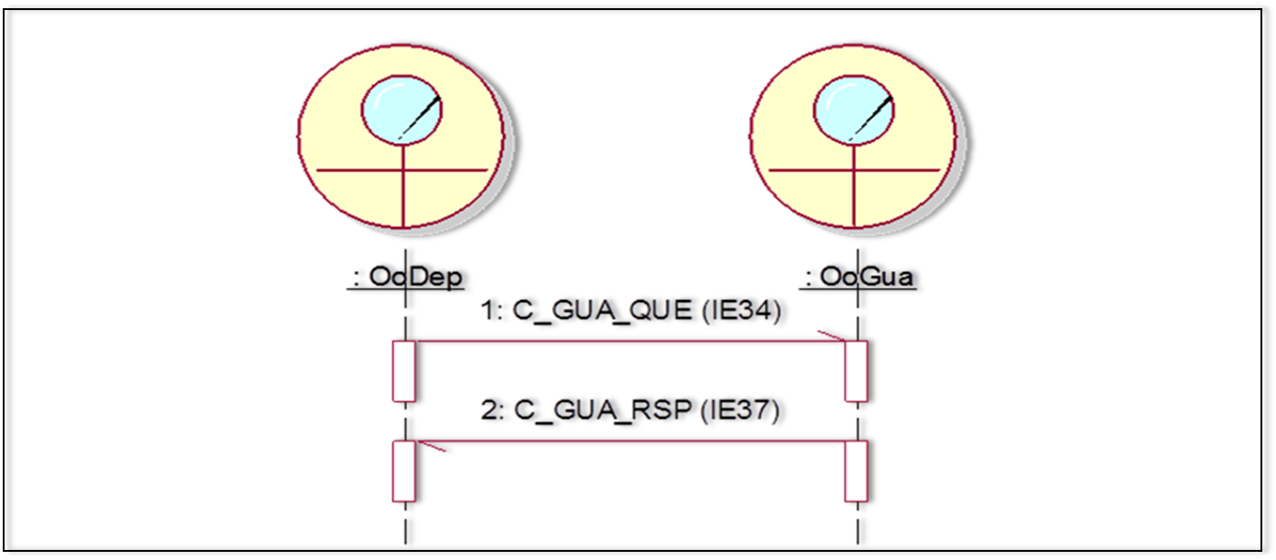
Upravljanje garancijama
Upit o garancijama
Polazni ured može dobiti informacije o garancijama, kojima upravlja garantni ured, slanjem „upita o garancijama“ (IE034) nadležnoj garantnom uredu (zemlji)

Slide 83
Upravljanje garancijama
Provjera integriteta garancije
Kao dio servisa polaznog carinskog ureda (i odredišnog) potrebna je funkcionalnost kako bi se provjerila valjanost određene garancije, lokalno i međunarodno
Korisnik postupka na polazištu dostavlja „podatke iz deklaracije“ (IE015) polaznom carinskom organu, koji sprovede potrebnu validaciju podataka iz deklaracije
Nakon što su podaci iz deklaracije potvrđeni (ali roba još nije puštena u tranzit), provjera valjanosti i integriteta garancije može početi
Polazni carinski organ izdaje zahtjev za provjeru integriteta i valjanosti garancije slanjem poruke „provjera garancija“ (IE200) garantnom uredu/svakom od garantnih ureda

Slide 84
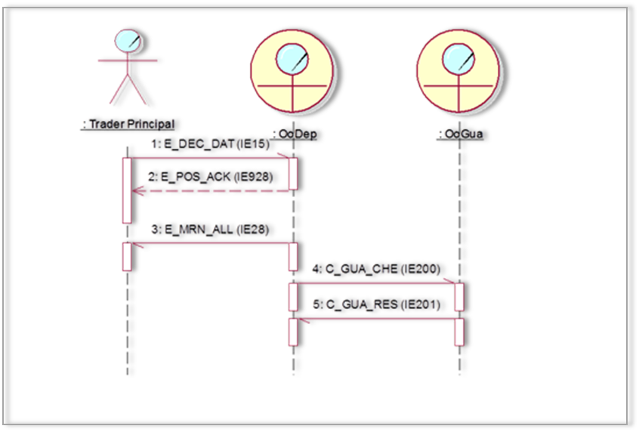
Upravljanje garancijama
Provjera integriteta garancije

Slide 85
Upravljanje garancijama
Registracija upotrebe garancije -označava provjeru i registrovanje upotrebe garancije u operaciji provoza
Polazni carinski organ nastavlja sa provjerom garancije prije izdavanja podataka provozne operacije tako što bira tip garancije ( ‘0’, ‘1’, ‘2’, ‘4’ ili ‘9’) i šalje garancije svakoj od nadležnih garantnih zemalja za provjeru i registrovanje
Garantna zemlja dobija poruku „upotreba garancije” (IE203) i ocjenjuje podatke garancije (iznos, period valjanosti, vrstu, itd.). Procjena podataka garancije može rezultirati na jedan od sledeća dva načina:
Provjera garancije je uspješna: upotreba garancije je registrovana.
Provjera garancije nije uspješna: upotreba garancije nije registrovana

Slide 86
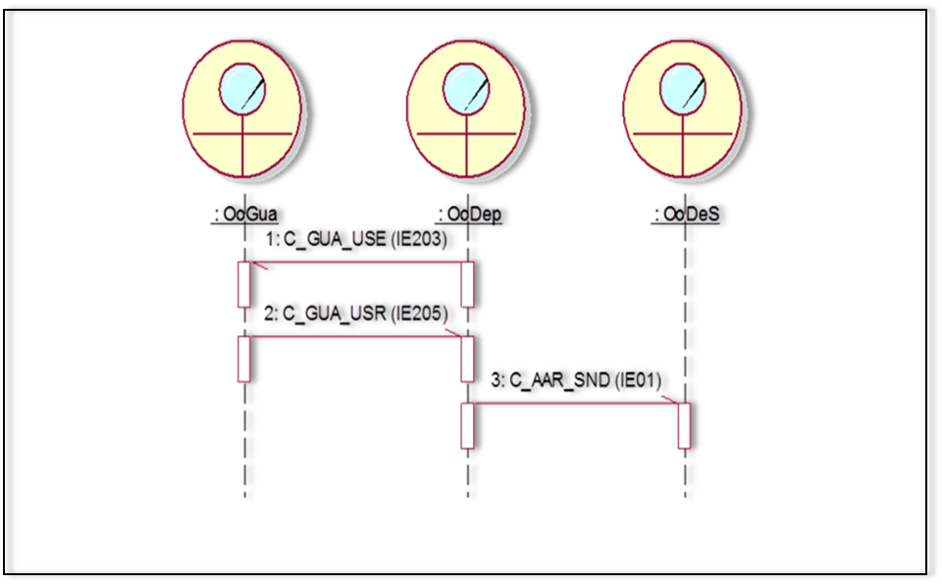
Upravljanje garancijama
Registracija upotrebe garancije - rezultat registracije upotrebe garancije se komunicira polaznom car. organu porukom rezultat upotrebe garancije (IE205)

Slide 87
Upravljanje garancijama
Oslobođenje referentnog iznosa
Po prijemu „obavještenja o dolasku“ (IE006) u polazni ured, za pošiljku koja je bila obezbjeđena garancijom tipa ‘0’ ili ‘1’, polazni ured ured bira nadležni garantni ured/urede i zahtjeva porukom „oslobođenje referentnog iznosa“ (IE209) da oslobode referentni iznos
Garantni ured oslobađa rezevirani iznos referentnog iznosa

Slide 88
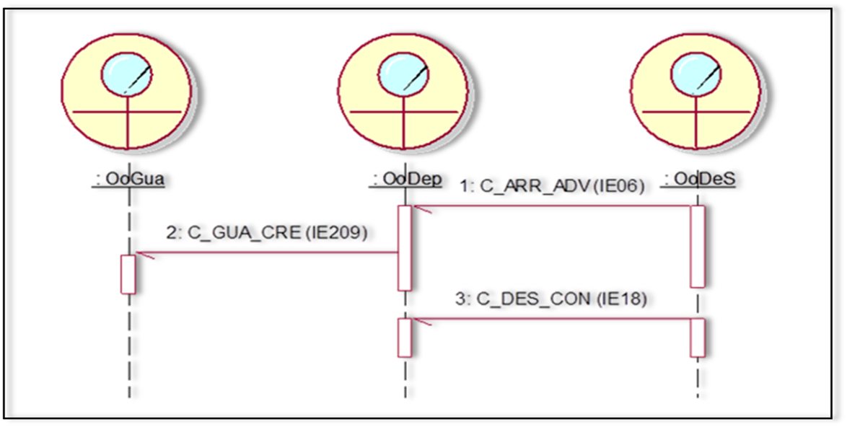
Upravljanje garancijama
Oslobođenje referentnog iznosa
Poruka „rezultat kontrola u odredišnom uredu“ (IE018) se dobija kasnije od odredišnog ureda
U slučaju uspješnih rezultata kontrole, tranzitna operacija može biti konačno okončana od strane polaznog ureda

Slide 89
Upravljanje garancijama
Oslobađanje garancije
Polazni carinski organ traži oslobađanje garancija koje su pod nadležnošću garantnog ureda (garancije tipa ‘0’, ‘1’, ‘2’, ‘4’, i ‘9’)
Garancije se moraju osloboditi kada je tranzitna operacija okonkača
Nakon prijema poruke „Rezultati kontrola u odredišnom uredu” (IE018), bez nepravilnosti, polazni car. organ bira šalje nadležnom garantnom uredu porukom „otkazivanje upotrebe garancije“ (IE204) nalog za oslobađanje garancije
U specifičnom slučaju ručnog okončanja tranzita, nakon provjere/potrage, poruka IE204 inicira oslobađanje referentnog iznosa prije provođenja oslobađanja upotrebe
Oslobađanje garancije se provodi nakon okončanja kretanja i poruka „okončanje kretanja“ (IE045) se šalje korisniku postupka na polazištu

Slide 90
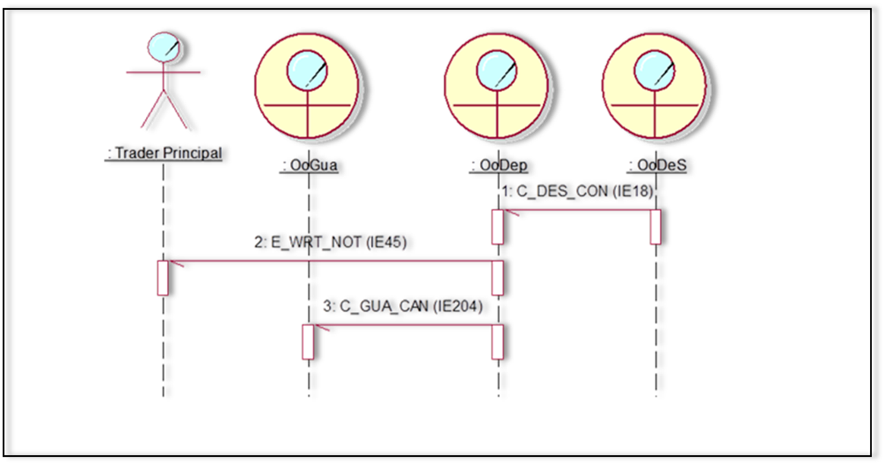
Upravljanje garancijama
Oslobađanje garancije

Slide 91
Upravljanje garancijama
Otkazivanje upotrebe garancije
Otkazivanje garancije se inicira raznim postupcima
Poruka „otkazivanje upotrebe garancije” (IE204) se mora poslati garantnom uredu iz polaznog organa, tražeći otkazivanje upotrebe garancije u nadležnosti garantnog ureda
Otpremni ured bira garancije koje su uključene u deklaraciju nakon otkazivanja kretanja
Za otkazivanje upotrebe garancije su mogući sljedeći scenariji:
Otkazivanje registracije upotrebe nacionalne garancije zbog propalog registriranja upotrebe međunarodne garancije
otkazivanje registracije upotrebe garancije zbog zahtjeva za otkazivanje kretanja koji je podnio korisnik postupka

Slide 92
Upravljanje garancijama
Promjena statusa garancija
Sljedeći statusi su mogući u polaznom carinskom uredu (do puštanja robe)
Garancija u postupku registracije
Garancija registrovana
Garancija u postupku izmjena
Kretanje se inicira u polaznom carin. organa primanjem poruke „podaci deklaracije“ (IE015)
Polazni carinski organ odlučuje provesti kontrolu robe i/ili dokumenata
Prijavljena garancija se priprema za registraciju garancije slanjem poruke „upotreba garancije“ (IE203) nadležnom garantnom uredu
Status operacije provoza se postavlja na “garancija u postupku registracije”

Slide 93
Upravljanje garancijama
Promjena statusa u polaznom carinskom organu
Polazni carinski organ odlučuje hoće li provesti kontrolu robe i/ili dokumenata
Tokom kontrole nisu pronađena neslaganja/nepravilnosti:
Rezultati kontrole se registruju i dobija se status “garancija u postupku registracije”
Tokom kontrole su pronađena veća neslaganja ili zbog problema garancije (čak i nakon uspješne kontrole):
Kretanje neće biti pušteno u provoz
Status će postati “nije pušteno u provoz”
Tokom kontrole su pronađena manja neslaganja
Poruka „upotreba garancije“ (IE203) se šalje nadležnom garantnom uredu
Status će biti postavljen kao “garancija u postupku registracije”

Slide 94
Upravljanje garancijama
Kada je kretanje u statusu“garancija u postupku registracije”, mogući su sledeći slučajevi:
Jedna od provjera registracije garancije nije uspjela
Korisnika postupka se porukom „garancija nije valjana“ (IE055) obavještava da prijavljena garancija nije valjana
Status će biti postavljen na “garancija u postupku izmjena”
Uspješna registracija upotrebe garancije u garantnom uredu
Polazni organ dobija poruku uspješan rezultat upotrebe garancije (IE205)
Status tranzitne operacije prelazi u “garancija registrovana”

Slide 95
Upravljanje garancijama
Kada je operacije tranzita je “garancija u postupku izmjene”, mogući su sljedeći slučajevi:
Polazni car. organ dobija nepravilnu poruku „zahtjev za izmjenu“ (IE013), -npr. sadrži druge podatke za izmjenu osim podataka garancije,
Poruka IE013 se odbija
Status ostaje “garancija u postupku izmjene”
Formalni proces validacije zahtjeva za izmjenu koji sadrži izmjenu garancije je uspješan
NCTS prihvata izmjenu podataka garancije i ponovo šalje poruku upotreba garancije (IE203) nadležnom garantnom uredu/uredima
Status operacije tranzita prelazi u status “garancija u postupku registracije”

Slide 96
Upravljanje garancijama
Promjena statusa garancija promjena statusa u polaznom carinskom organu
Korisnik postupka ne izmjeni garanciju na vrijeme (tajmer “garancija čeka izmjenu” je istekao)
Sistem automatski registruje nezadovoljavajuće rezultate kontrole u cilju čuvanja zapisa „istorije“ deklaracije
Sistem obavještava korisnika postupka preko poruke „odbijanje puštanja u provoz“ (IE051)
Status operacije provoza prelazi u status “nije pušteno u provoz”

Slide 97
Upravljanje garancijama
Tajmeri - Garancija čeka izmjenu
Počinje kada korisnik postupka želi izmjeniti garanciju koja nije valjana, kako bi se operacija ipak moglu pustiti/nastaviti
Da spriječi ne mijenjanje garancije
Status tranzitne operacije se postavlja na “garancija u postupku izmjene”
Prestaje kada polazni car. organ primi izmjenu garancije unutar vremenskog ograničenja/tajmera
IE013 primljena prije isteka tajmera “garancija čeka izmjenu”
Formalni postupak validacije je uspješan
NCTS prihvata izmjenu podataka garancije i procesuiranje se nastavlja provjerom i registracijom garancije

Slide 98
Upravljanje garancijama
Tajmeri - Garancija čeka izmjenu
Po isteku tajmera “garancija u postupku izmjene”
Deklaracija automatski nije puštena u provoz
Sistem automatski registruje nezadovoljavajuće rezultate kontrole u cilju čuvanja zapisa „istorije“ deklaracije
Sistem takođe putem poruke „nije pušteno u provoz“ (IE051) obavještava korisnika postupka da roba nije puštena u tranzit
Status operacije tranzita se postavlja na “nije pušteno u provoz”

Slide 99
Konvencija o zajedničkom tranzitnom postupku
Za kraj ….

Slide 100
Zašto biti garant u zajedničkom tranzitu
Kod ulaska Crne Gore u Konvenciju nedvojbeno (!!!) se uvode nove garancije/obezbjeđenja (novi proizvod na bankarskom tržištu!!!)
Zbog toga se prestaju koristiti „stare” garancije u postupku tranzita i dolazi do mogućnosti gubitka dijela tržišta
Interes i obveza partnerstva s nacionalnom privredom
Mogućnost biti zastupnik garanta iz drugih država članica Konvencije – ostalih EU i zemalja zajedničkog tranzita
Mogućnost da korisnici tranzitnog postupka/garanti iz država EU i država zajedničkog tranzita preuzmu dio tržišta tranzitnih garancija u Crnoj Gori

Slide 101
Posljedice pristupanja Konvenciji
Sadašnja granica između EU i Crne Gore dijelom gubi “carinski” značaj (dobiva uloga tranzitnog carinskog organa)
Smanjuje se broj carinskih barijera između privrede Crne Gore i njenih glavnih partnera u EU zemljama i zemljama zajedničkog provoza
Smanjuju se troškovi prijevoza roba pri razmjeni roba sa EU zemljama i drugim glavnim trgovinskim partnerima Crne Gore, što omogućava snižavanje cijene roba koje CG razmjenjuju sa EU i zemljama zajedničkog provoza
Omogućava bolja iskorištenost prijevoznih sredstava

Slide 102
Pripreme CG za pristupanje Konvenciji
Obveza usklađivanja nacionalnog carinskog zakonodavstva u području tranzita s odredbama Konvencije
Obveza primjene NCTS u nacionalnom tranzitnom postupku godinu dana prije stupanja CG u članstvo Konvencije
Priprema špeditera
Priprema garanta
Priprema korisnika pojednostavnjenog tranzita
Priprema prevoznika u cestovnom i željezničkom prometu
Priprema carinskih službenika koji će raditi na NCTS-u

Slide 103
Upravljanje garancijama
Iskustva u HR
Pojedinačne garancije
gotovinski polog (koristi se u RH-vrlo rijetko)
pojedinačna garancija koju daje garant (izdaje se i koristi u RH, vrlo rijetko)
kuponska garancija (NE izdaje se ali se koristi u RH, rijetko)
zajednička garancija za postupak tranzita (!!!) (izdaje se i koristi u RH u cca 99% tranzitnih operacija)

